Slide 1
Ständige Diplome des DARC DX-Referats
Referat DX 2024
Autor: DHØHAN
Stand: 2025-05-25

Slide 2
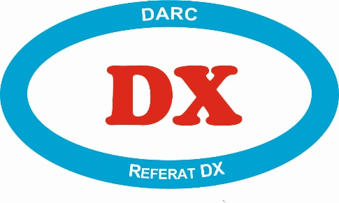
Einleitung
Die überregionalen Diplome des Deutschen Amateur-Radio-Clubs e. V. (DARC) werden vom Referat DX herausgegeben.
Die Diplom-Manager werden vom Referat DX ernannt und bei ihrer ehrenamtlichen Arbeit unterstützt.
Dazu betreibt das Referat DX auch das DARC Community Logbook (DCL).

Slide 3
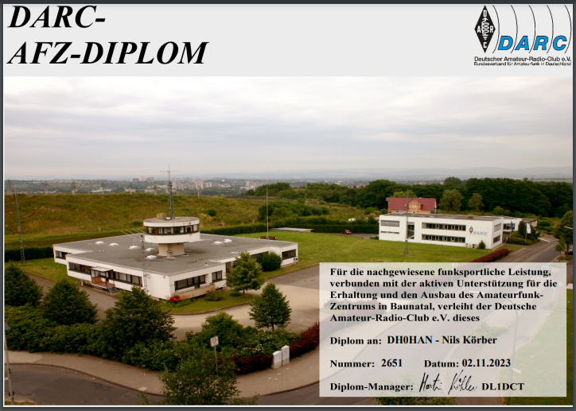
AFZ-Diplom

Slide 4
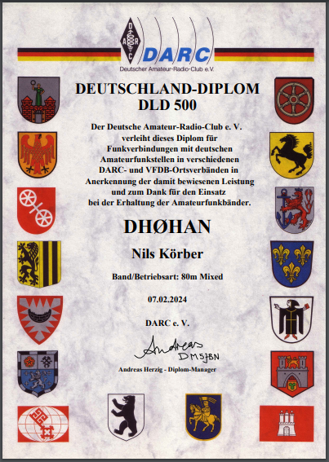
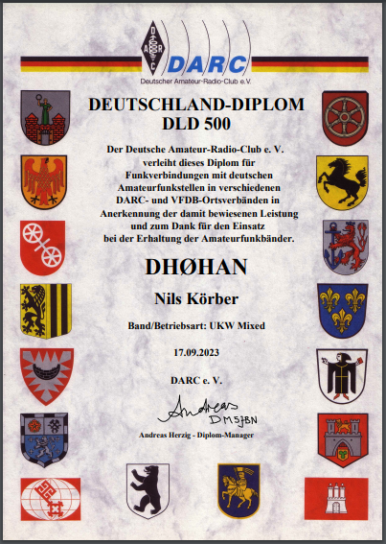
DLD - Deutschland Diplom

Slide 5
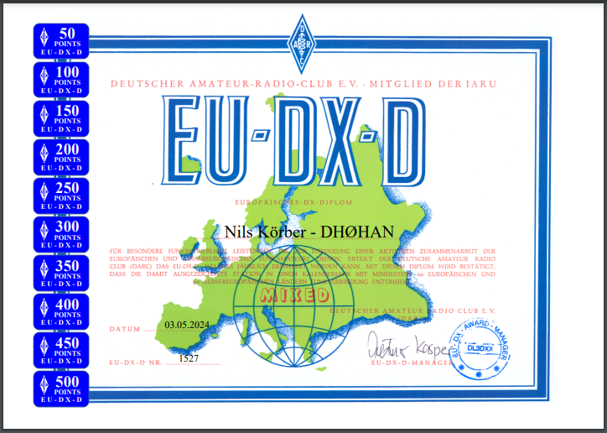
Europa-DX-Diplom (EU-DX-D)

Slide 6
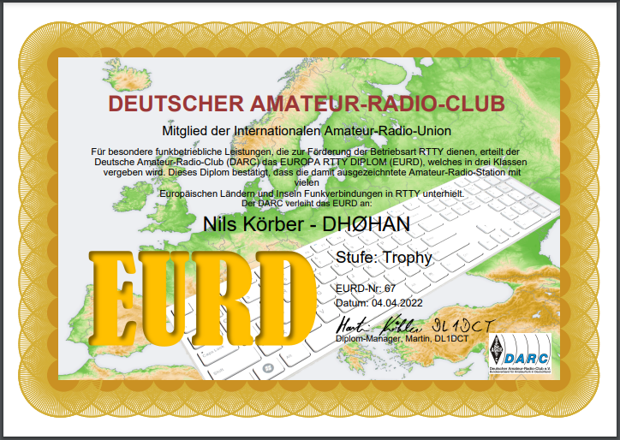
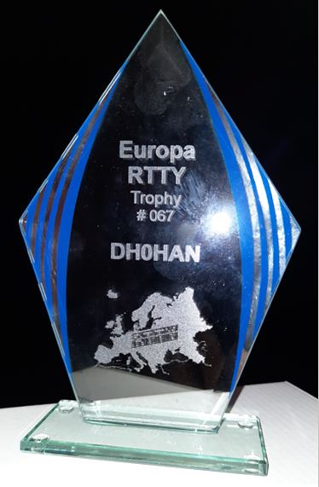
Europa RTTY Diplom (EURD)

Slide 7
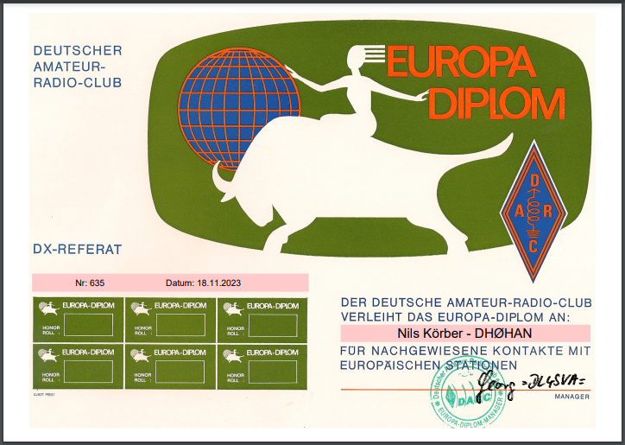
Europa-Diplom

Slide 8
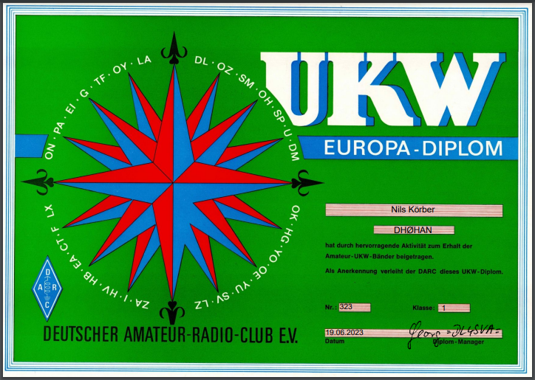
UKW-Europa-Diplom

Slide 9
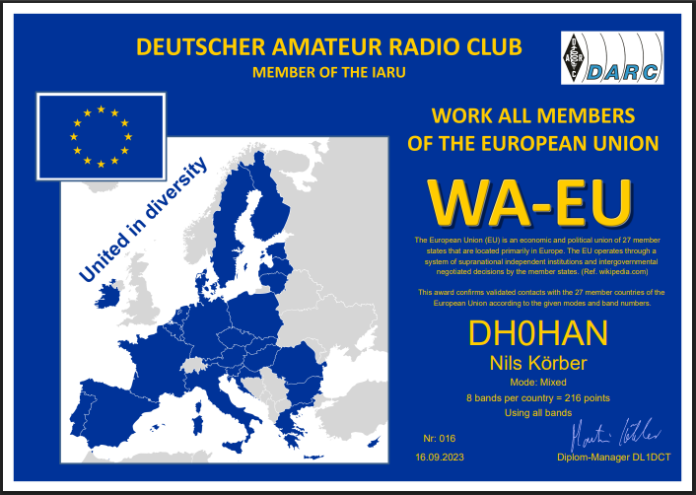
Worked All Members of the European Union (WA-EU)

Slide 10
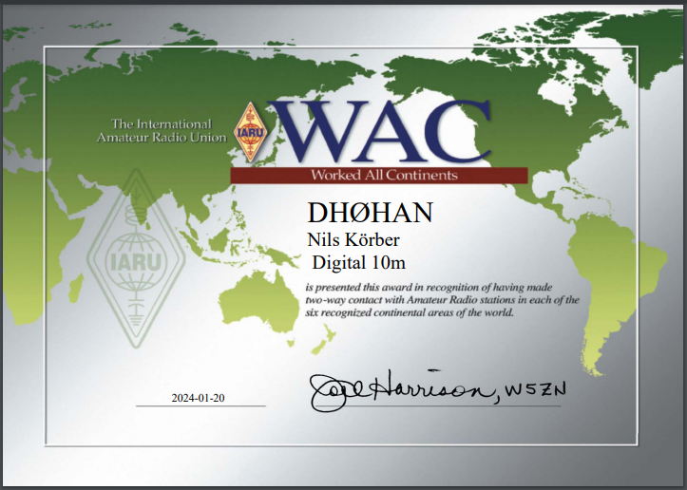
Worked All Continents (WAC) Diplomausgabe im Auftrag der IARU

Slide 11
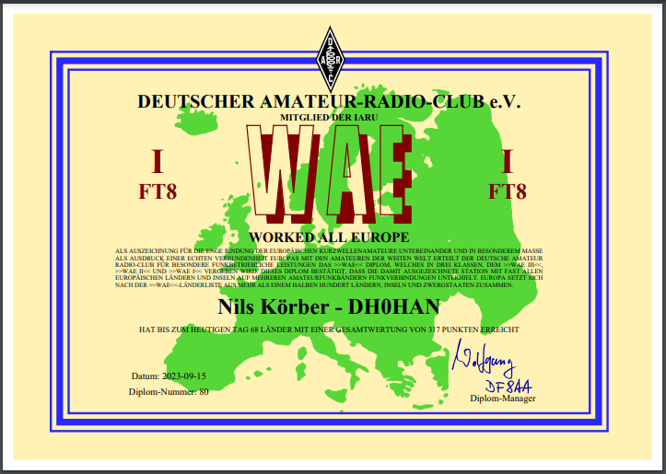
Worked All Europe (WAE)

Slide 12
Sonderdiplome
75 Jahre DARC
Referat DX 2025
Autor: DHØHAN
Stand: 2025-05-12

Slide 13

Einleitung
Zusätzlich zu den ständigen Diplome des Deutschen Amateur-Radio-Clubs e. V. (DARC) werden, Anlass-bezogen und zeitlich begrenzt, Sonderdiplome vom Referat DX herausgegeben.
Aus Anlass des 75. Geburtstages des DARC e.V. werden fünf Sonderdiplome herausgegeben, die für Verbindungen vom 1.5. bis 31.10.2025 beantragt werden können.

Slide 14

Grunddiplom 75 Jahre DARC

Slide 15
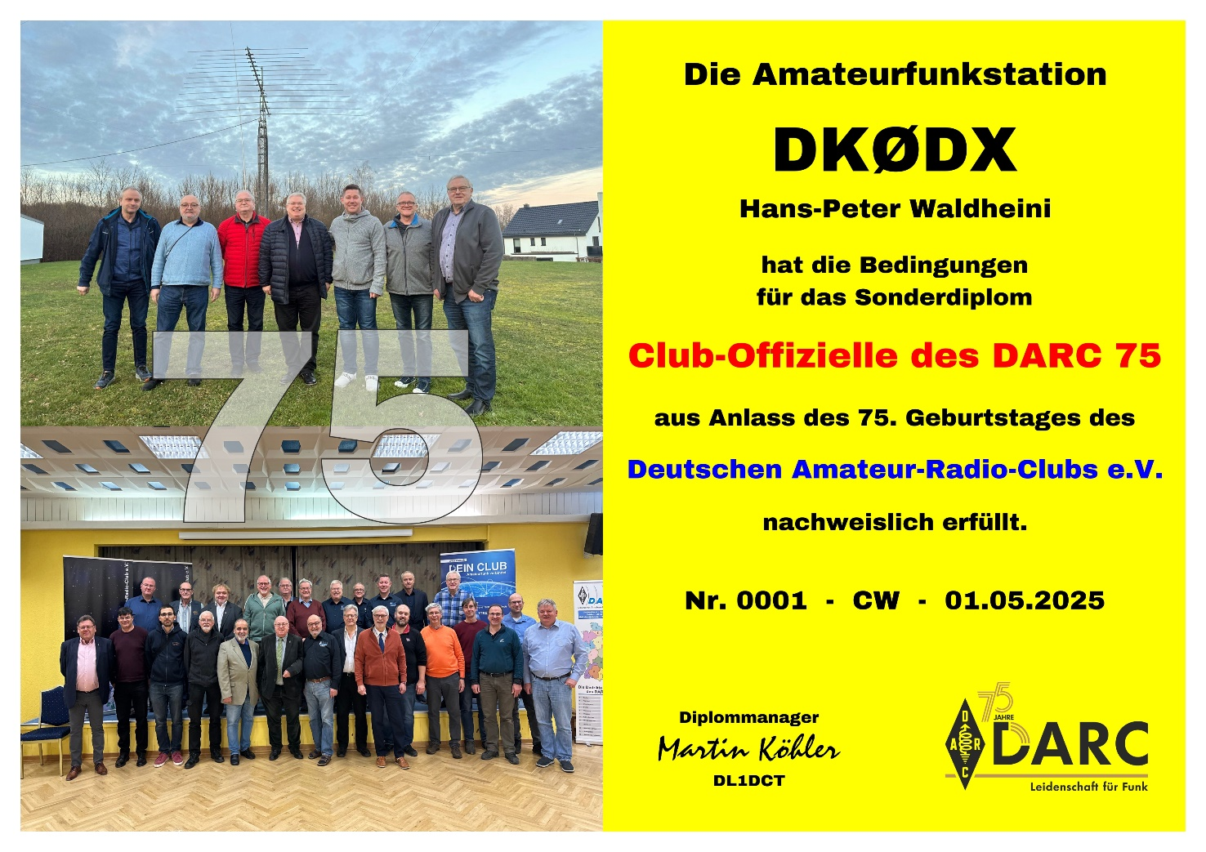
Cluboffizielle des DARC 75

Slide 16
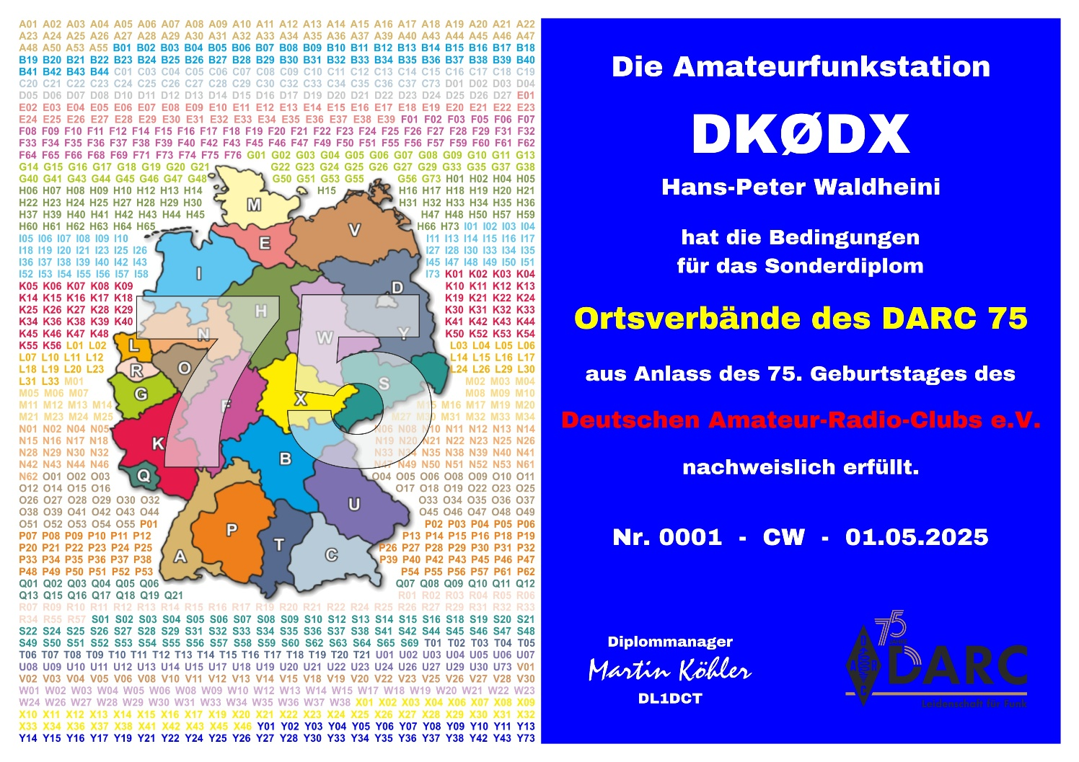
DARC-Ortsverbände 75

Slide 17

DARC-Klubstationen 75

Slide 18

Aktive des DARC 75

Slide 19
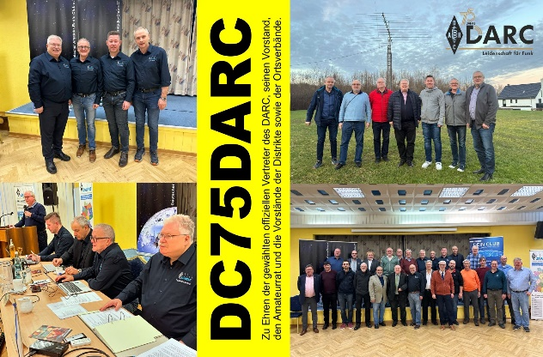
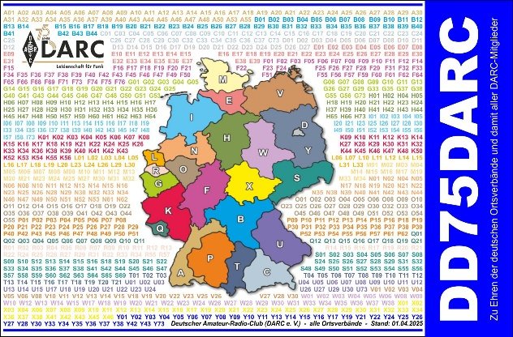
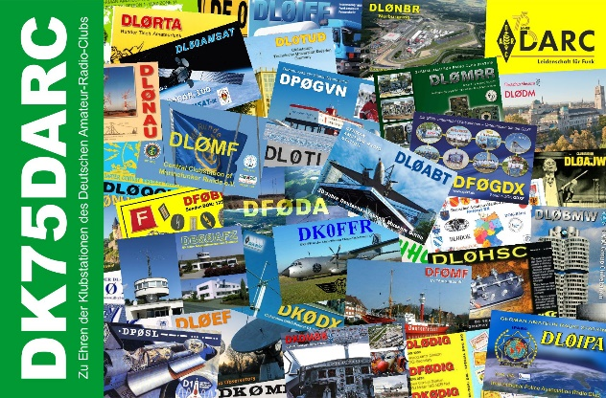
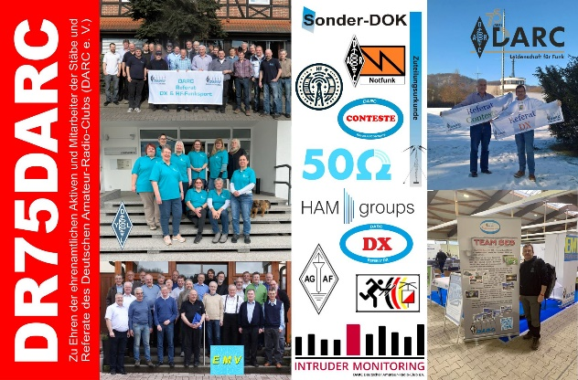
Sonderstationen 75 Jahre DARC
Für alle 5 Sonderdiplome sind auch Verbindungen zu 4 Sonderstationen nachzuweisen. Diese Sonderstationen werden von Mitgliedern des DARC Team SES betrieben.

Slide 20
DCL - die „Diplom-Maschine“ des DARC
Referat DX 2024
Autor: DHØHAN
Stand: 2025-05-12

Slide 21
Einleitung
Seit über 20 Jahren werden mit dem DARC Community Logbook (DCL) Diplome ausgegeben.
Die Leistungsdiplome des DARC erfordern die Bestätigung der eigenen Logbucheinträge durch die Gegenstation. Üblicherweise erfolgte das durch eine QSL-Karte.

Slide 22
2004 begann für die Diplomvergabe im DARC eine neue Ära:
Der Amateurrat beschloss die allgemeine Anerkennung von elektronischen DCL-QSLs für DARC-Diplome.
Nach und nach kamen alle wichtigen Diplome des DARC in das DCL.
Die elektronischen Bestätigungen ersetzten das mühselige Hantieren mit QSL-Karten.
Heute
enthält das DCL über 144 Mio. QSO-Einträge
rund 72% bestätigt, das sind 104 Mio. elektronische QSLs
daraus wurden im DCL schon rund 40.000 Diplome erteilt.

Slide 23
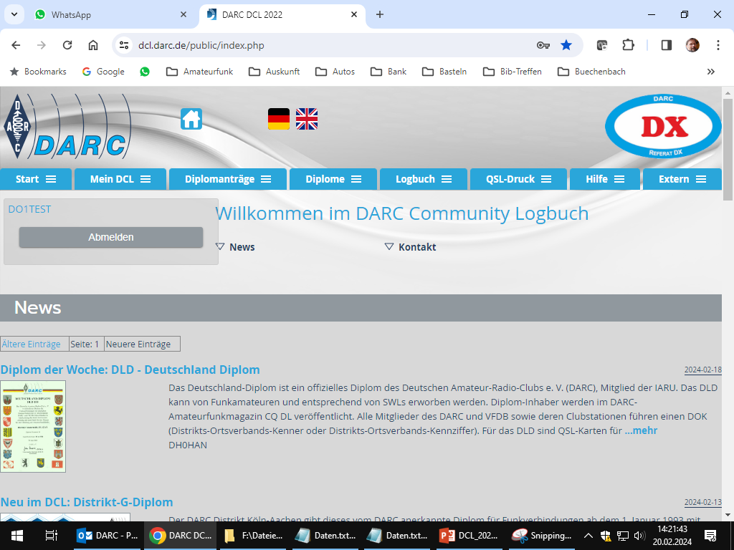
Basisfunktionen
Das DCL besteht, wie auch Club Log, eQSL und LoTW,
zunächst aus einer Datenbank für eure QSO-Einträge
und aus einer Bedienoberfläche, die über Internet mit einem Browser (Edge, Chrome, Firefox etc.)
benutzt werden kann.
QSO-Daten

Slide 24
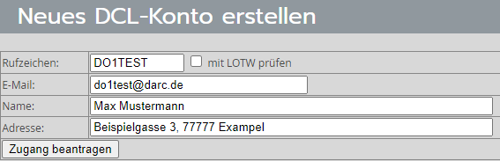
Damit Unbefugte keinen Zugang haben, ist eine Registrierung erforderlich. Als Ergebnis erhält man ein Passwort zum Anmelden beim DCL.
Benutzer mit DARC-Postfach oder LoTW-Zugang erhalten ihr Passwort sofort zugeschickt,
anderenfalls erfolgt erst eine Einzelprüfung durch den DCL-Support.

Slide 25
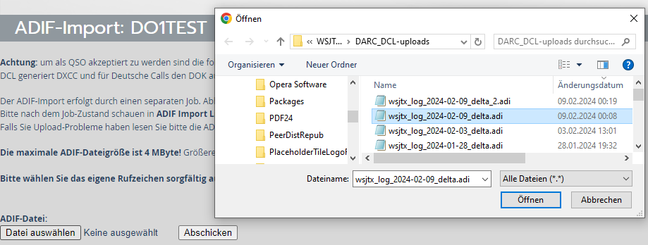
Die eigenen QSOs kommen in der Regel per ADIF-Import in das DCL. D.h., ihr exportiert die QSO-Daten aus eurem lokalen Logbuch in eine ADIF-Datei und ladet diese Datei anschließend ins DCL hoch.

Slide 26
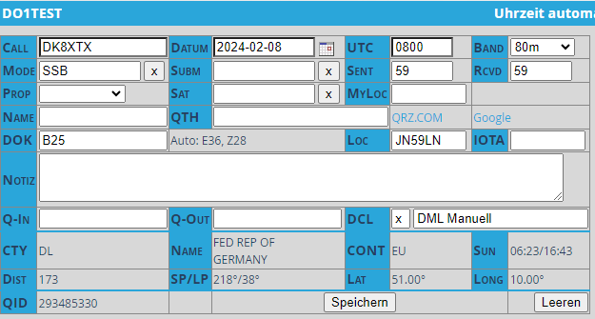
Falls euer lokales Logbuch keinen Datenexport im ADIF-Format erlaubt, könnt ihr eure QSOs auch in einer Logbuchmaske eingeben.

Slide 27
In beiden Fällen führt das DCL einen Kreuzvergleich durch und prüft, ob eure Gegenstelle schon passende QSO-Daten im DCL hinterlegt hat.
Wenn ja, wird euer QSO-Eintrag sofort bestätigt und ihr habt eure elektronische QSL.
Mycall A
Mycall B
Call B
Call A
mit Karenzzeit 10 Min.
Datum/Zeit
Datum/Zeit
Band
Band
Mode
Mode

Slide 28
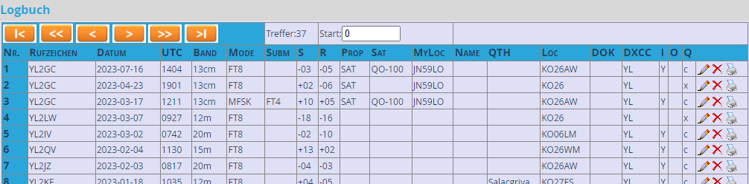
Als Vorkehrung für die Diplomvergabe ermittelt das DCL außerdem den WAE- bzw. DXCC-Gebietskenner (Entity) sowie den DARC- und VFDB-DOK.
Diese Daten werden für Diplome häufig benötigt.
Falls einzelne Korrekturen oder Ergänzungen notwendig sind, könnt ihr auch hierfür die Logbuchmaske des DCL benutzen. Eine zugehörige Logbuchliste zeigt euch dabei eure schon vorhandenen Einträge.

Slide 29
QSLs aus Contestdaten
Ab 2025 nicht mehr!
Aber das DCL kann noch mehr: Das DCL enthält eine zweite Datenbank, in die das DCL-Team die Daten der wichtigsten DARC-Conteste und einiger großer internationaler Conteste einpflegt. So sind z.B. alle Conteste der DARC-Clubmeisterschaft berücksichtigt.
Diese Contest-Datenbank hat heute über 160 Mio. QSO-Einträge. Auch diese Daten stehen euch für den Kreuzvergleich zur Verfügung, selbst wenn eure Contest-Gegenstation gar kein DCL-Benutzer ist!

Slide 30
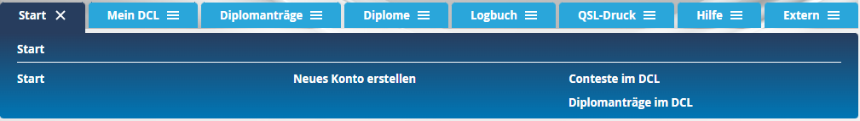
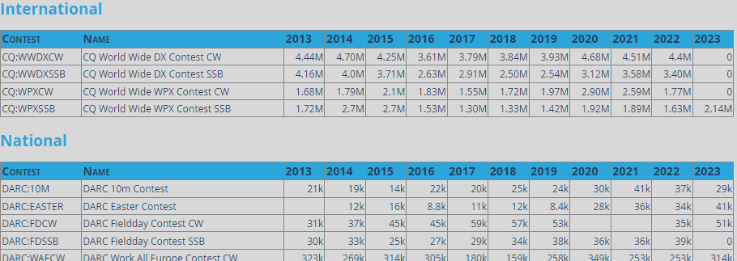
Details
Contest-Statistik s. Menü „Start“ ➔ „Conteste im DCL“

Slide 31
QSLs anderer Logbücher
Viele, vor allem ausländische Gegenstationen benutzen eher Club Log, eQSL oder LoTW. Wenn ihr auch diese Logbücher benutzt, entstehen durch den dortigen Kreuzvergleich weitere elektronische QSLs.
Das DCL bietet euch entsprechende Importfunktionen, um diese QSLs dort abzuholen. Danach könnt ihr auch QSLs aus Club Log, eQSL oder LoTW für eure Diplomanträge im DCL nutzen.

Slide 32
QSL-Karten vorlegen
Eine weitere Möglichkeit, elektronische QSLs im DCL zu bekommen, ist die Vorlage von QSL-Karten* zur Bestätigung von Hand, durch einen der Diplom-Manager.
Hat der Diplom-Manager euren Logbucheintrag anhand einer QSL-Karte (für das von ihm betreute Diplom) im DCL bestätigt, zählt dieses QSO auch für alle anderen Diplome als bestätigt.
Das gibt es nur im DCL!
* in der Regel reicht ein Scan. Auch E-Mail-QSL-Karten sind zulässig, wenn glaubwürdig.

Slide 33
Details
Ob euer QSO im DCL bestätigt ist, seht ihr am Status:
i: DCL-intern durch Kreuzvergleich gegen Eintrag in QSO- oder Contestdatenbank geprüft und bestätigt*
c: Confirmed / bestätigt* durch elektronische QSL aus Club Log/eQSL/LoTW oder beim Einspielen von Contestdaten
m, n, o: Manuell durch einen Diplom-Manager geprüft und bestätigt*
w: Wartend, d.h. QSL-Karte liegt vor und kann durch einen Diplom-Manager geprüft werden
x: Keine QSL = noch unbestätigtes QSO.
*Ist ein "bestätigt"-Status erreicht, ändern weitere Bestätigungen den Status nicht mehr

Slide 34
Details
Das Vorgehen für maximale Anzahl von Bestätigungen ist einfach:
DCL und Club Log, eQSL, LoTW: ADIF-Upload der eigenen QSO-Daten
DCL: QSL-Import aus Club Log oder LoTW
eQSL: Export von QSLs nach DCL
DCL: Markieren als „T-QSL“ (traditionelle QSL) und Einreichen der QSL-Karten, dann Bestätigung durch Diplom-Manager im DCL
… und das nächste Diplom ist ganz nah!

Slide 35
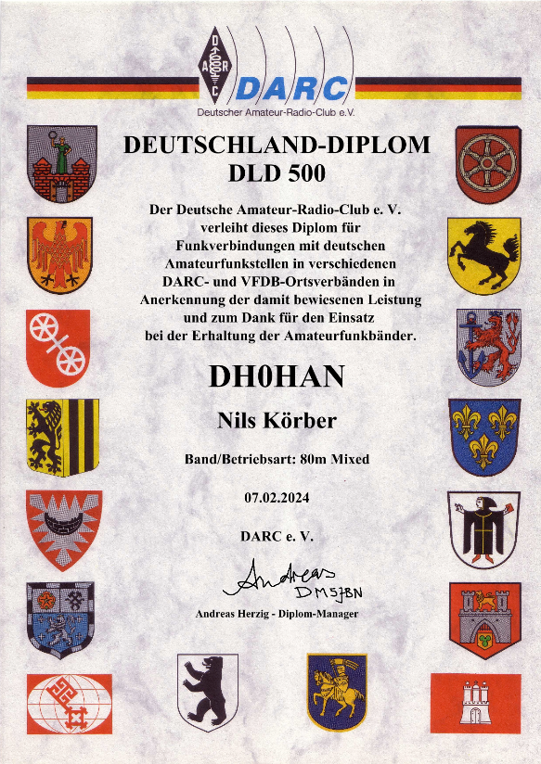
Diplome beantragen
Im DCL kann man 9 überregionale Dauerdiplome des DARC beantragen, darunter bekannte Klassiker wie
WORKED ALL EUROPE (WAE)
Deutschland-Diplom (DLD).
Dazu
temporäre Sonderdiplome
Diplome von DARC-Distrikten
Diplome von DARC-Ortsverbänden und anderen Herausgebern.

Slide 36
Jedes Diplom hat seine eigenen Punkte-Berechnungsvorschriften.
Viele Diplome werden in verschiedenen Varianten und Stufen sowie für verschiedene Sendearten und Frequenzbereiche ausgegeben.
Wenn ihr im DCL ein Diplom und die gewünschte Ausgabe auswählt, berechnet das DCL aus euren bestätigten QSO-Einträgen die erreichten Punkte und bewertet auch das Ergebnis.
Vorteil: Ihr erspart euch so die mühevolle Zählerei und Berechnung von Hand!

Slide 37
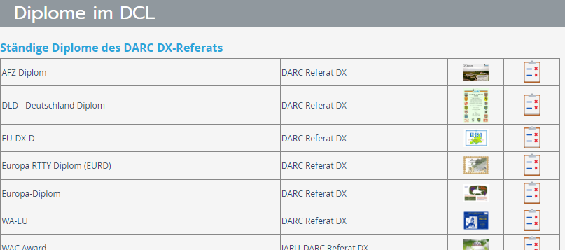
Details
Bilder/Knöpfe anklicken für Diplom-Beschreibungen und aktuell erreichte Punkte, von dort aus sind die Online-Anträge möglich
Diplom-Details
meine Punkte

Slide 38
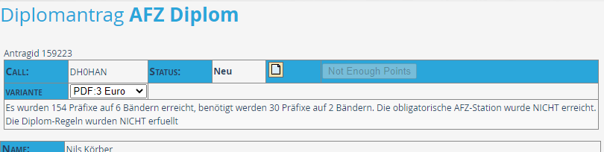
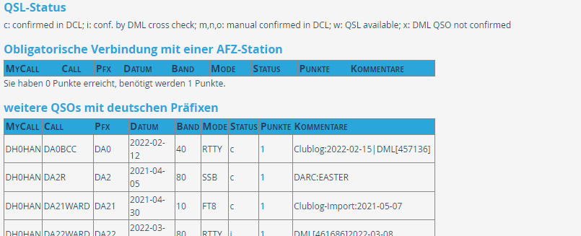
Details
Beispiel: Diplom-Antrag AFZ-Diplom

Slide 39
Sind die geforderten Punktzahlen erfüllt, genügt ein Knopfdruck von euch und schon wird der Antrag einem Diplom-Manager zur Prüfung vorgelegt.
Nach der erfolgreichen Prüfung folgt die Zahlung, diese kann häufig direkt per PayPal-Knopf im DCL erledigt werden.
Nach der Zahlung erfolgt sehr häufig zeitnah die Erteilung des Diploms.
Auslieferung meist als Papier mit Zusendung per Post oder als PDF zum Download.
Einfacher geht es kaum!

Slide 40
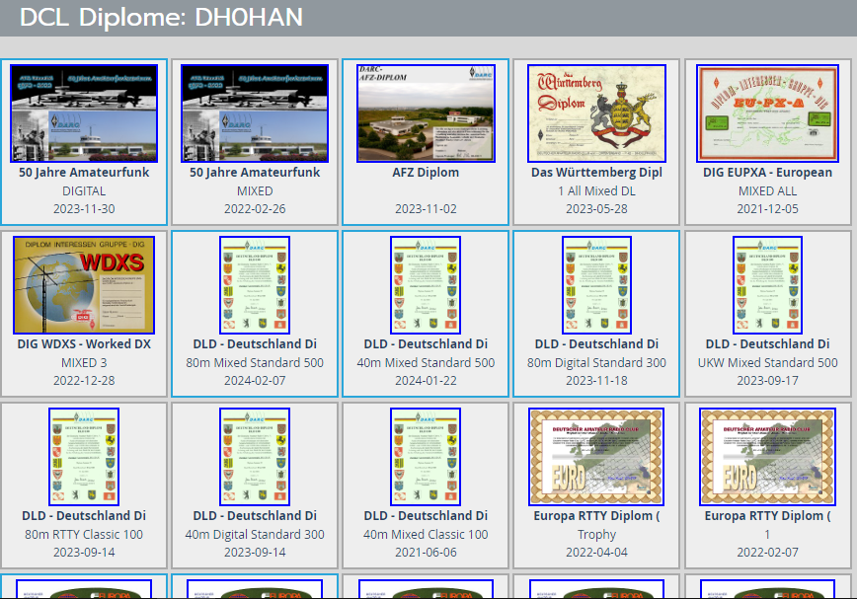
… dann hängt euer Diplom auch an eurer Diplomwand im DCL, neben den vorher erarbeiteten Diplomen.

Slide 41
Weitere Funktionen
Das DCL enthält weitere Funktionen, die euch bei eurer Diplomjagd helfen können, wie z.B.
Ausgabe geprüfter GCR-Listen für weitere Diplome
Einbeziehen früherer Rufzeichen
Statistik-Anzeigen, Übersichten und Listen
QSO-Daten per ADIF-Export an andere Logbücher übergeben
QSO-Daten per CSV-Export nach EXCEL bringen und dort auswerten
DCL als Backup-Kopie nutzen.

Slide 42
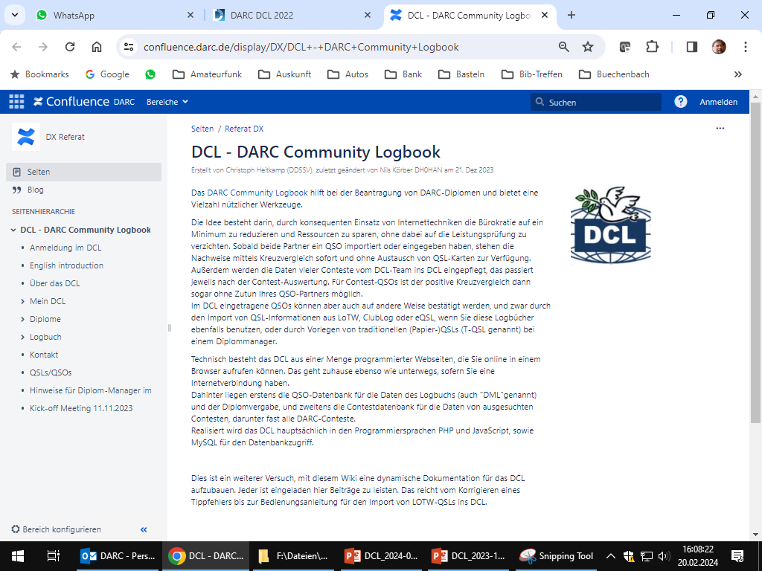
Das DCL bietet viel Nützliches, probiert es einfach aus!
Die Nutzung des DCL ist kostenlos, zur Orientierung gibt es eine online-Hilfe.

Slide 43
Das Team dahinter
Das DCL und die Diplome auf Bundesebene werden durch das Referat DX betreut, unter der Leitung von Andreas DK5ON.
Im Laufe der letzten 23 Jahre hatten schon zahlreiche OMs ihren Anteil an der Diplomvergabe oder haben im DCL-Programm ihre Spuren hinterlassen.
Aus dem ursprünglichen „DARC Contest-Logbook“ wurde so über „DCL2“ und „DARC-Compact Logbook“ das heutige DCL.

Slide 44
Details
Eine kleine Historie
2002 auf der HAM Radio als „DARC Contest-Logbook“ vorgestellt, entwickelt von DL6MHW und DJ9MH, enthält schon WAE-, EU-DX- und Europa-Diplom *
2004: DK3DUA übernimmt die Pflege und verbessert die Datenbank, weitere Diplome kommen dazu
2009: DL6MHW erstellt neue Version im neuen DARC Look&Feel, 2010 Neustart inklusive DLD, WAC und Anbindung an ClubLog, eQSL und LOTW
2017: Übernahme durch DL4BBH mit DCL-Team aus (wechselnd) DD5SV, DGØTM, DJ9BX, DHØHAN, DL1MRV, DL3DXX, DO8MKR
*2002: Damit ist das DCL 1 Jahr älter als das LoTW

Slide 45
Heute arbeiten dort ehrenamtlich
die Diplom-Manager (siehe jeweilige Ausschreibung) *
der Entwickler Chris DD5SV
Martina DO8MKR als DCL-Verantwortliche und im Support, unterstützt von einigen OMs mit Spezialwissen.
Gleichzeitig arbeitet ein Entwicklerteam des Referats DX an einem neuen DCL.
Ihr dürft gespannt sein …
* Außer den Diplom-Managern des Referats DX tragen natürlich auch die Diplom-Manager der Distrikte, der Ortsverbände und der sonstigen Herausgeber zum Diplomspaß bei.

Slide 46
Links
Starten von DCL
https://dcl.darc.de/
Referat DX
https://www.darc.de/der-club/referate/dx/

Slide 47

Noch Fragen?
Dann frag einfach die OMs am Messestand!
Antworten gibt‘s auch hier:
Online-Hilfe im DCL
Support per E-Mail dcl@darc.de

